Slide 1

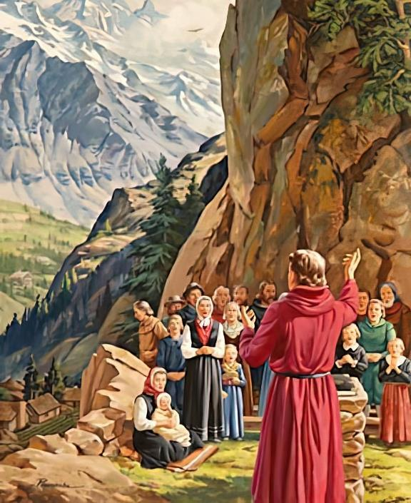
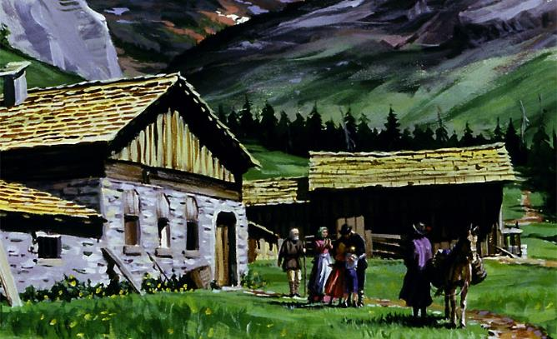
STAAN VIR DIE WAARHEID
Les 4 vir 27 April 2024

Slide 2
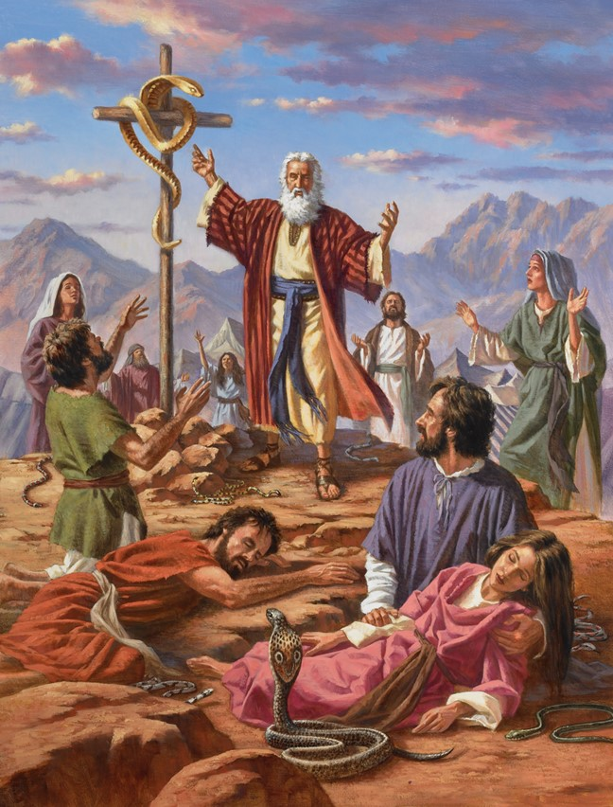
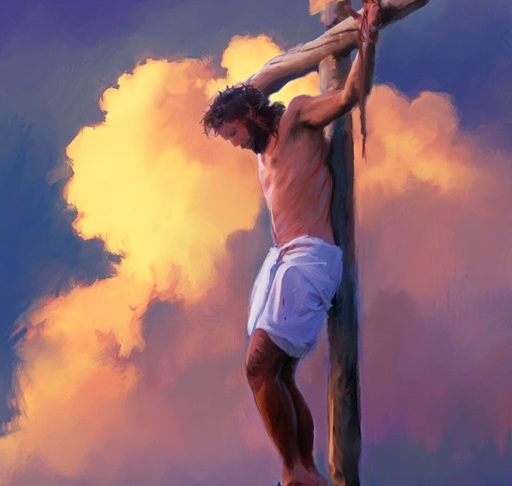
“En soos Moses die slang in die woestyn verhoog het, so moet die Seun van die mens verhoog word, sodat elkeen wat in Hom glo, nie verlore mag gaan nie, maar die ewige lewe kan hê” (Johannes 3:14, 15)

Slide 3

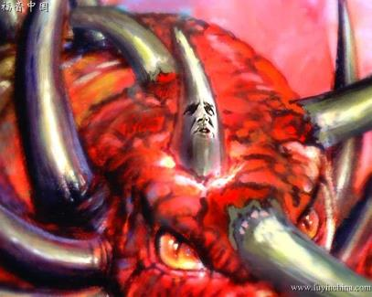
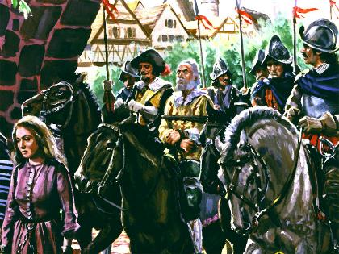
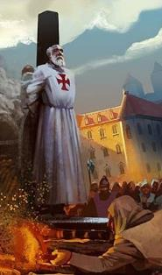


Daniël en Openbaring lui 'n tyd in waartydens Satan polities-godsdienstige mag sou gebruik om diegene wat vasstaan in die waarheid te vervolg en te vernietig.
Hierdie krag het die “waarheid op die grond neergewerp” (Daniël 8:12). In daardie tyd “En van die verstandiges sal sommige struikel, om onder hulle loutering en reiniging en suiwering aan te bring tot die tyd van die einde—want dit sal nog duur tot op die vasgestelde tyd.” (Daniël 11:35)
Gedurende hierdie tydperk – die Donker Eeue – is die waarheid bevraagteken. Maar daar was mense wat uitgekom het ter verdediging van die waarheid, en bereid was om hul lewens daarvoor te gee.
Die waarheid ter sprake:
  Tye van vervolging.
  Getrouheid in die strewe.
Die verdediging van die waarheid:
  Deel die Bybel: Die Waldense.
  Die ster van die hervorming: John Wycliffe.
  Versterk deur geloof: John Huss en ander.

Slide 4
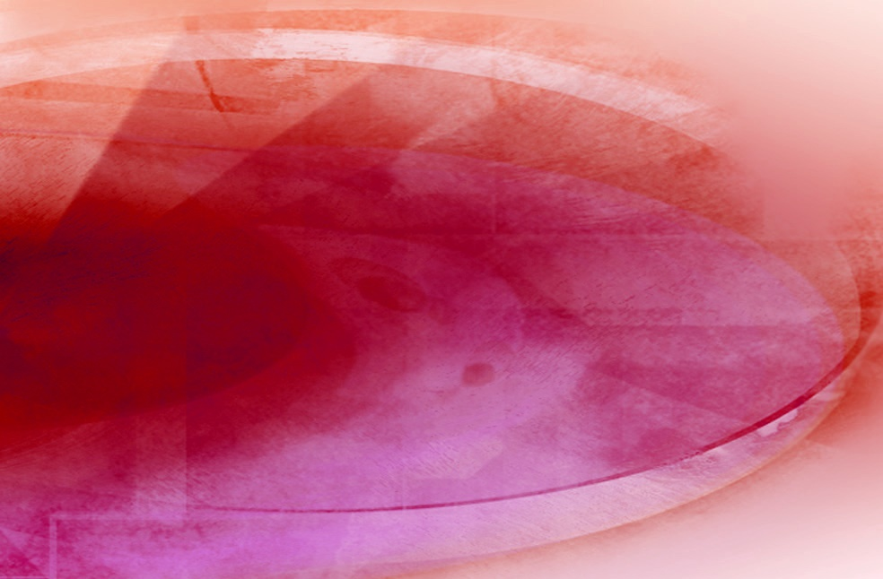
DIE WAARHEID TER SPRAKE

Slide 5

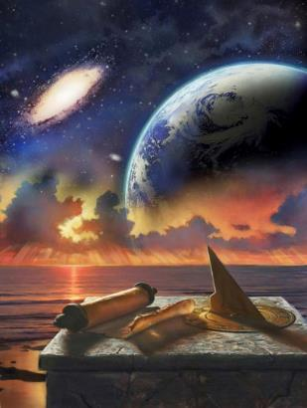
TYE VAN VERVOLGING
“En hy sal woorde spreek teen die Allerhoogste en die heiliges van die Allerhoogste mishandel; en hy sal probeer om tye en wet te verander, en hulle sal in sy hand oorgegee word gedurende ‘n tyd en tye en die helfte van ‘n tyd” (Daniël 7:25)
Die tydperk van vervolging word op drie verskillende maniere aangekondig
“tyd, tye en die helfte van ’n tyd” (Dan. 7:25; 12:7; Op. 12:14)
1,260 dae (Open. 11:3; 12:6)
42 maande (Open. 11:2; 13:5)
Die woord “tyd” is sinoniem met “jaar”, terwyl die woord “tye” wat deur Daniël gebruik word, letterlik “twee keer” beteken.
Beide in antieke tye en vandag is die generiese duur van 'n maand 30 dae:
42 maande
30 dae
1.260 dae
1 jaar
2 jaar
½ jaar
3 ½ jaar
Alle uitdrukkings dui op 'n enkele tydperk: 1 260 dae.
12 maande
24 maande
6 maande
42 maande
Onder die beginsel van “dag vir jaar” (Eseg. 4:6; Num. 14:34), strek hierdie tydperk van vervolging oor 1 260 jaar se geskiedenis.
42 maande
30 dae
1.260 dae

Slide 6
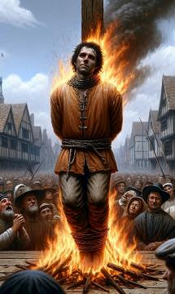
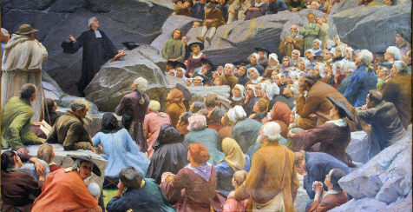
TYE VAN VERVOLGING
“En hy sal woorde spreek teen die Allerhoogste en die heiliges van die Allerhoogste mishandel; en hy sal probeer om tye en wet te verander, en hulle sal in sy hand oorgegee word gedurende ‘n tyd en tye en die helfte van ‘n tyd” (Daniël 7:25)
Watter historiese tydperk dek die 1 260 jaar lange vervolging wat deur Daniël en Openbaring aangekondig is?
Jaar 538
Jaar 1798
Die Roomse Kerk het politieke mag verkry toe drie stamme wat Arianisme omhels het, verslaan is: Heruli, Vandale en Ostrogote
Die Franse generaal Berthier neem onder bevel van Napoleon die pous gevange, wat die oppergesag van die Roomse Kerk beëindig
Wanneer tien politieke koninkryke uit Rome (die stamme wat die ryk binnegeval het) ontstaan het, sou 'n ander koninkryk verskyn en drie van die tien koninkryke omverwerp (Daniël 7:23-25).
Soos geprofeteer, het God 'n plek voorberei om die getroue kerk te help: die woestyn, dit wil sê plekke wat yl bewoon is (Open. 12:6, 14).
In die tyd van moeilikhede en vervolging het getroue gelowiges standvastig in die verdediging van die waarheid gestaan en hul toevlug geneem in die liefde en sorg van God
(Ps. 46:1-3).
Ongelukkig moes baie vir hul lojaliteit met hul bloed betaal.

Slide 7



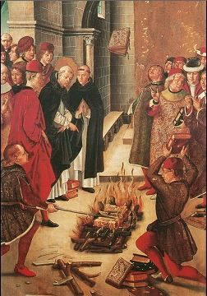
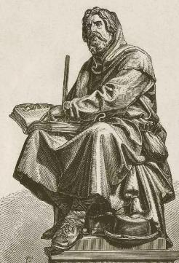
GETROUHEID IN VERVOLGING
“Geliefdes, terwyl ek alle ywer aanwend om aan julle oor ons gemeenskaplike saligheid te skrywe, het ek die noodsaaklikheid gevoel om julle deur my skrywe te vermaan om kragtig te stry vir die geloof wat eenmaal aan die heiliges oorgelewer is” (Judas 1:3)
Sodra dit politieke mag verkry het, het die Roomse Kerk sy mag begin gebruik om te eis dat almal sy godsdienstige voorskrifte, waarvan baie verdraai was, nakom.
Daarby was groeiende korrupsie onder die godsdienstige leierskap. Om te verhoed dat die massas teen sy gesag in opstand kom, het hy die kosbaarste ding van hulle geneem: Die Woord van God.
Maar hy kon dit nie heeltemal vernietig nie. Gelowiges het opgestaan wat, gelei deur Bybelse leringe en na aanleiding van die raad van Judas, kragtig geveg het om hulle geloof te verdedig (Judas 1:3).
Aangevuur deur die krag van die Woord, het hulle sy leringe vreesloos versprei. Versterk deur beloftes soos Openbaring 2:10, was hulle getrou tot die dood toe, met die wete dat hulle die kroon van die lewe sou ontvang.

Slide 8

VERDEDIGING VAN DIE WAARHEID

Slide 9

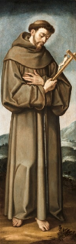
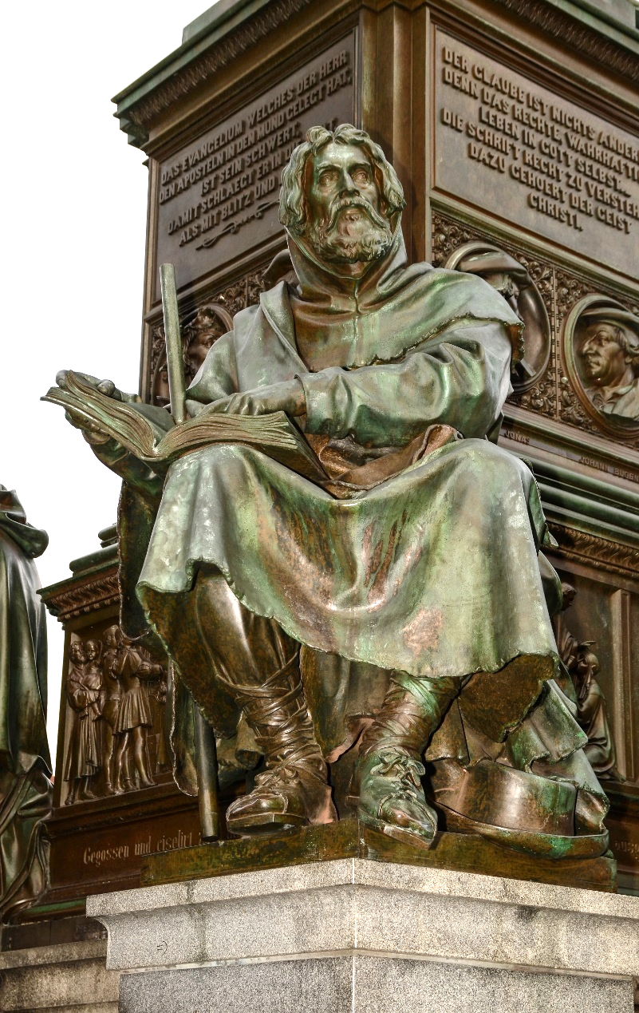
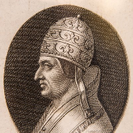
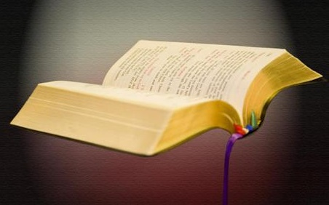
DEEL DIE BYBEL: DIE WALDENSE
“En Petrus en die apostels antwoord en sê: ‘Ons moet aan God meer gehoorsaam wees as aan die mense’ ” (Handelinge 5:29)
Peter Waldo (1140-1218), 'n ryk Franse sakeman wat sy rykdom verloën het om Christus te verkondig, het die "Poor of Lyon"-beweging, bekend as "Waldense" gestig. Pous Alexander III het sy gelofte van armoede aanvaar.
Kort daarna het Franciskus van Assisi (1181-1226), wat ook 'n gelofte van armoede afgelê het, goedgekeur deur Pous Innocentius III, die Franciskaanse beweging gestig.
Teen daardie tyd het Pous Lucius III die volgelinge van Peter Waldo as ketters veroordeel. Die Franciskane het egter 'n pilaar van die Roomse Kerk geword terwyl die Waldense tot byna uitsterwing vervolg is. Hoekom?
Vir sy getrouheid. Die eerstes was getrou aan die Pous, terwyl laasgenoemde getrou was aan die leringe van die Bybel.

Slide 10
DEEL DIE BYBEL: DIE WALDENSE
Wat het die Waldense gekenmerk?
Hulle was die eerstes wat die Bybel in hul eie taal beskikbaar gehad het (tot dan toe was dit net in Latyn, Grieks of Hebreeus beskikbaar).
Aangesien dit 'n verbode boek was, het hulle dit in grotte gekopieer en weggekruip vir die pousspelers wat hulle beleër het.
Hulle het altyd Bybelse gedeeltes saam met hulle gedra wat hulle op gunstige oomblikke met ander gedeel het, wat hulle hoop en bemoediging in die Here gegee het.
Hulle het die Bybelse waarhede wat hulle geken het vir eeue bewaar. Hulle was bekend vir hul getrouheid en toewyding.
Hele dorpies is beide in die suide van Frankryk en in die noorde van Italië, Piemonte, omskep.
Die meeste van hierdie dorpies is deur die Pousdom met die grond gelykgemaak, en hul inwoners is uitgemoor.

Slide 11

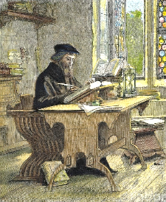
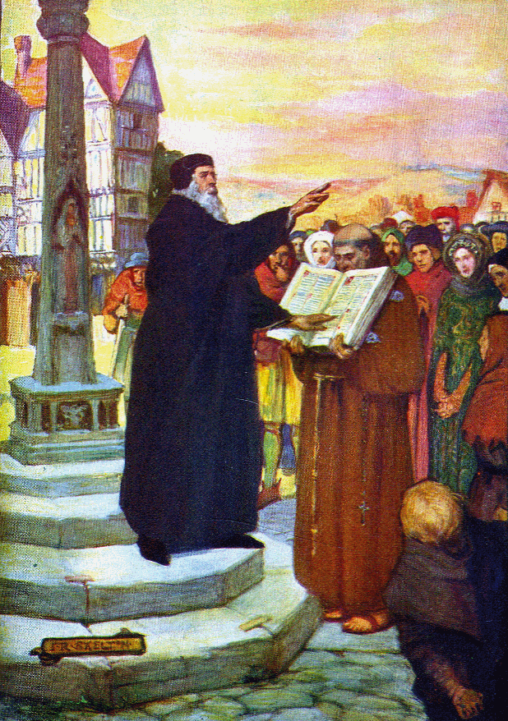
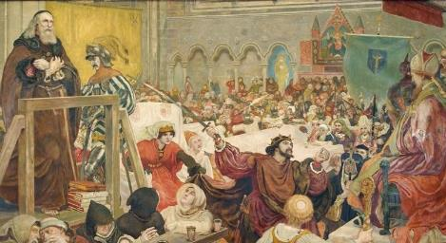
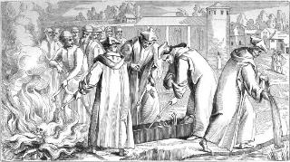
DIE LIG VAN DIE HERVORMING: JOHN WYCLIFFE
“Terwyl die pad van die regverdiges is soos die lig van die môreglans, wat al helderder word tot die volle dag toe” (Spreuke 4:18)
John Wycliffe (1324-1384) het baie van sy lewe daaraan gewy om die Bybel in Engels te vertaal. Wat het hom gemotiveer om dit te doen? Twee redes: Christus het hom deur die Woord verander; en wou die liefde van Christus met ander deel.
Hy wat die Bybel opreg bestudeer, en sy hart oopmaak vir die invloed van die Heilige Gees, word verander (Heb. 4:12).
Natuurlik het dit hom in konflik met die amptelike Kerk gebring. Danksy sy kontakte met hoë amptenare in Engeland het John die dood deur die kerk vermy.
In 1428 is die hervormer se oorskot verbrand, en sy as is in die rivier gegooi. Sy verstrooide as het 'n simbool van sy nalatenskap geword.
Die klein liggie van waarheid wat John Wycliffe aangesteek het, het Boheme bereik, waar John Hus sy nalatenskap geneem het. Op hierdie manier het die waarheid sy weg gebaan tot die aanbreek van die hervorming. Die dag het begin lig word.

Slide 12

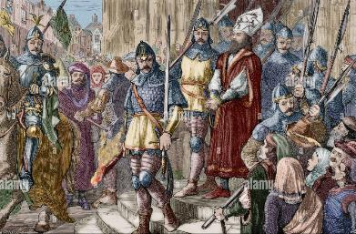
VERSTERK DEUR GELOOF: JOHN HUSS EN ANDER
“Hy wat die Seun het, het die lewe; wie die Seun van God nie het nie, het nie die lewe nie” (1 Johannes 5:12)
Na John Wycliffe het ander hervormers opgestaan:
John Huss (1370-1415)
Jerome (1360-1416)
Tyndale
(1494-1536)
Hugh Latimer (1490-1555)
Wat het hulle moed gegee om hul hervormings deur te voer en probleme en die dood in die gesig te staar?
Hulle het in die beloftes van Christus geglo
Die krag van Christus was vir hulle genoeg om die beproewinge te oorkom
Hulle het vreugde gevind in deelname aan die lyding van Christus
Sy getrouheid was 'n kragtige getuienis vir die wêreld
Hulle het verby die hede gekyk, na die glorieryke toekoms
Hulle het geweet dat die dood 'n verslane vyand was
Hulle het vasgehou aan die beloftes van God se Woord
John Hus is gevange geneem en uiteindelik op die brandstapel verbrand. Uit die tronk het hy geskryf: “hoe genadig was God vir my, en hoe bewonderenswaardig het hy my onderhou.” Net soos God se beloftes sy volk in die verlede onderhou het, ondersteun hulle ons vandag.

Slide 13

“Almal wat in daardie bose dag God onbevrees sou dien volgens die voorskrifte van die gewete, sal moed, vastigheid en kennis van God en Sy woord nodig hê; want diegene wat getrou aan God is, sal vervolg word, hulle motiewe sal aangekla word, hulle beste pogings verkeerd geïnterpreteer word en hulle name as boos uitgedryf word. Satan sal met al sy bedrieglike krag werk om die hart te beïnvloed en die verstand te vertroebel. […] Hoe sterker en suiwerder die geloof van God se volk, en hoe vasbesloter hulle vasbeslotenheid om Hom te gehoorsaam, hoe heftiger sal Satan daarna streef om die woede teen hulle op te wek van diegene wat, terwyl hulle beweer dat hulle regverdig is, die wet van God sal vertrap. Dit sal die sterkste vertroue vereis, die mees heldhaftige doel, om vas te hou aan die geloof wat eenmaal aan die heiliges oorgelewer is”
EGW (The Acts of the Apostles, pg. 431.1)

